Slide 1
Основные принципы русской орфографии.
Четвёртое декабря.

Slide 2
Цель урока
Cистематизировать изученный в курсе основной школы материал о принципах русской орфографии, совершенствуя навык словообразовательного разбора.

Slide 3
1. В каком ряду расположены слова, образованные суффиксальным способом?
1) юбиляр, силач, аморальный
2) драчун, банкир, хитрец
3) антиобщественный, стряпуха, умница
4) беженец, привокзальный, спилить

Slide 4
2. В каком ряду расположены слова, образованные приставочным способом?
1) сыграть, подполковник, поджелудочный
2) соразмерный, загадать, представление
3) развесёлый, прабабушка, утомление
4) поумнее, прескверный, буквенный

Slide 5
3. В каком ряду расположены слова, образованные приставочно-суффиксальным способом?
1) надомник, приусадебный, пресмешной
2) подбородок, бесстыдник, разнесчастный
3) по-братски, подводник, переувлажнить
4) подснежник, разбежаться, приморский

Slide 6
4. В каком ряду расположены слова, образованные бессуффиксным способом?
1) березняк, разрыв, сплетение
2) разговоры, отмена, переезд, синь
3) тишь, умение, спецназ, гарь
4) даль, стенгазета, отказ, подсказка

Slide 7
5. Какое слово пропущено в словообразовательной цепочке: молодой – молодец -….-по-молодецки?
1) молодчик
2) молодецкий
3) молодцеватый
4) молодеть

Slide 8
6. Укажите способ образования слова хорошо из приведённого отрывка
- Воспитывали нас родители в Москве хорошо, ничего для нас не жалели. Меня отдали в Коммерческую академию, а сестру в пансион, да оба вдруг и умерли в холеру; мы с сестрой сиротами и остались.

Slide 9
7. Из предложений выпишите слово, образованное суффиксальным способом.
- Потом мы слышим, что и бабушка здесь умерла и оставила завещание, чтобы дядя нам заплатил часть, какую следует, когда мы придем в совершеннолетие, только с условием.

Slide 10
8. Из предложений выпишите слово (а), образованное (ые) бессуффиксным способом
А уж пуще всего из-за денег; ни одного расчета без брани не обходится. Другой рад от своего отступиться, только бы он унялся.

Slide 11
9. Из предложений выпишите слово, образованное приставочно-суффиксальным способом.
И никогда нам, сударь, не выбиться из этой коры! Потому что честным трудом никогда не заработать нам больше насущного хлеба.

Slide 12
10. Из предложений выпишите слово (а), образованное (ые)приставочно-суффиксальным способом.
- Как зачем бояться! Да ты рехнулся, что ли? Тебя не станет бояться, меня и подавно. Какой же это порядок-то в доме будет? Ведь ты, чай, с ней в законе живешь. Али, по-вашему, закон ничего не значит?

Slide 13
Эксперимент
Слово еденомышленник было найдено на 111 серверах, а лидерами, по данным поисковой системы «Яндекс», стали слова
агенство,
обьявление,
сдесь,
адресс...

Slide 14
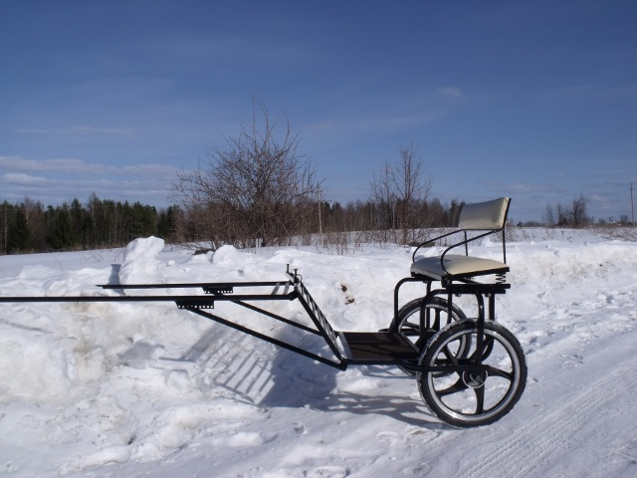
Лев Щерба:
…безграмотное писание читать трудно, точно едешь на таратайке по мёрзлой дороге.

Slide 15
Орфография
(от греч. oraphos «прямой, правильный» и qrapho «пишу») означает
письмо, соответствующее норме, или правописание.
Важнейшее требование орфографии – единообразие в способах передачи на
письме звучащей речи.

Slide 16
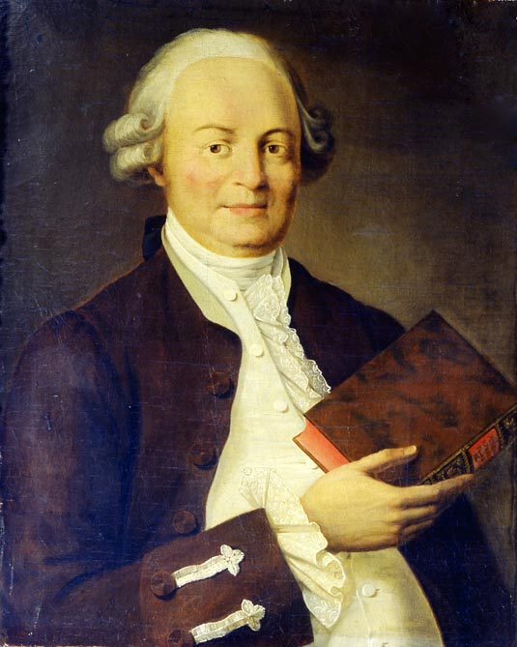
Василий Кириллович Тредиаковский

Slide 17
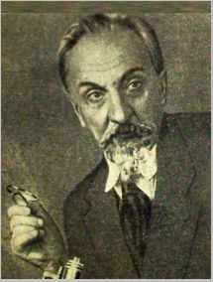
Лев Владимирович Щерба

Slide 18
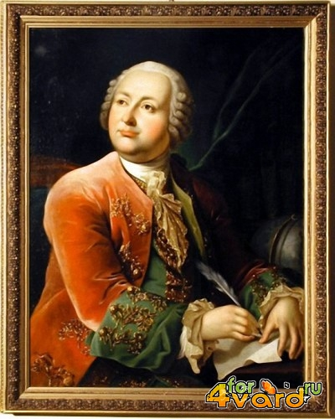
Михаил Васильевич Ломоносов

Slide 19
Основные принципы русской орфографии
сыр мода розыск бездушный | поглотить местность философский шёпот | монпасье гиацинт паритет периферия | бал- балл Орёл – орёл компания – кампания прибывать - пребывать
фонетический
морфологический
традиционный
дифференцирующий

Slide 20
Какому принципу подчиняются написания?
Дилетан..ский, небез..звестный, пред..нфарктный, бе..таланный, бума..ка, владел..ца, фр..нтовской, подж..г (дома), ж..ри, вдумч..вый, о..делочный, прил..гательное, пр..зреть (сироту), пр.. зирать (труса), бл..стательный, р..ссыпать, р..ссыпь.

Slide 21
Найдите слова с традиционным написанием
иопаталантбдпоккупантьпнеыйкшаблонблпуниверситетбопсиждивенецмшнспвсвитринатгпангнебагряныйсгмаргументсомиарйодбдгнссилуэтбьнснотариусмнвгарнизонпшр

Slide 22
Лев Щерба:
«Писать безграмотно – это посягать на время людей, к которым мы адресуемся, а потому совершенно недопустимо в правильно организованном обществе».

Slide 23
Домашнее задание:
Упр. 86
Подобрать 4-5 примеров, иллюстрирующих основные принципы русской орфографии.

